Slide 1
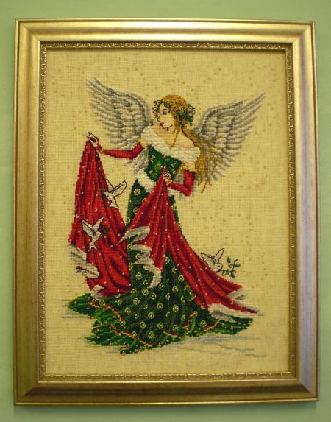
Творческий проект по технологии «Вышивка бисером»
Выполнила :
ученица 7«а» класса Коваленко Маргарита
Руководитель:
учитель по технологии Леонтьева О.И.
Городище 2017

Slide 2
Актуальность проблемы

Slide 3
Поисковая
Виды декоративно-прикладного искусства
Макраме
Вышивка
Вышивка бисером
Медвежонок
Герой мультика
Ангел

Slide 4
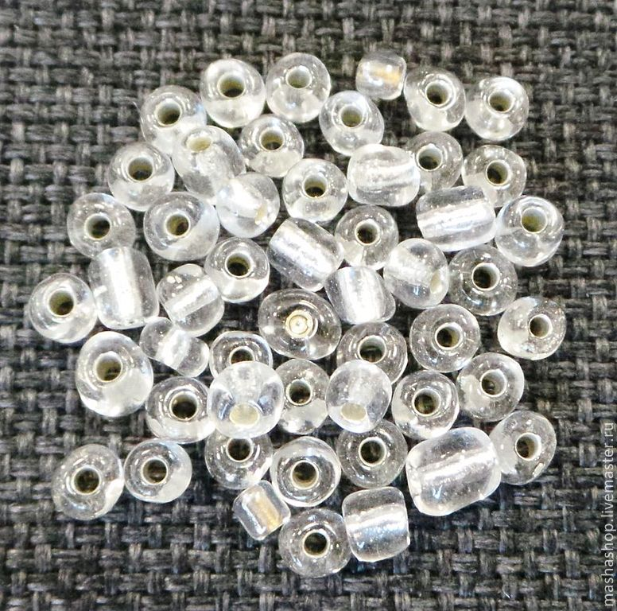
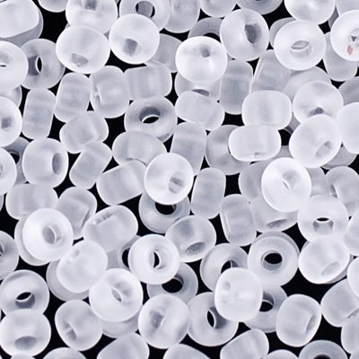
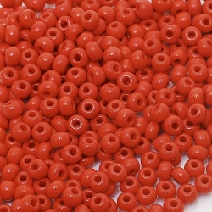
История Бисероплетения
История бисера уходит корнями в глубокую древность. В Египте изготовляли одежду из бисерной сетки, которая набиралась из крупного непрозрачного бисера цилиндрической формы. Изготовление бисера совершенствовалось, и со временем его стали делать вначале из полупрозрачного, а затем из прозрачного стекла. Бисер - это стеклянные бусинки очень маленького размера. Вначале их делали, наматывая тонкий слой расплавленного стекла на металлический прут.
Крупный непрозрачный бисер цилиндрической формы.
Полупрозрачный и прозрачный бисер из стекла

Slide 5
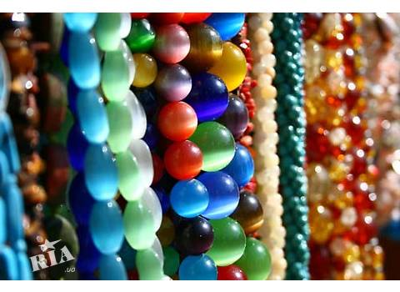
Полученную стеклянную трубочку разрезали на отдельные кусочки, а их впоследствии, обрабатывали в ручную, чтобы придать им округлую форму. Бисер впервые в современном его виде стали изготовлять в Венеции в середине XV века. В Россию бисер привозили из Венеции и Богемии. Производство бисера в нашей стране пытался осуществить М.В.Ломоносов, создавший в 1754 году фабрику по производству стекляруса, бисера и мозаичного стекла. Но просуществовала она, к сожалению не долго и закрылась вскоре после смерти Ломоносова. Бисера высокого качества не производится в нашей стране и по сей день. Бисер поступает к нам из Чехии, Японии и с Тайваня.
Бисер Венеции в середине 15 века

Slide 6
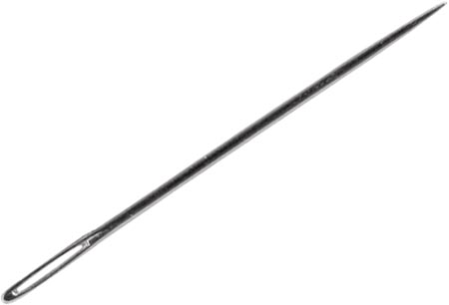
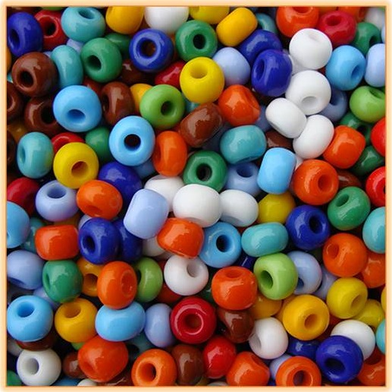
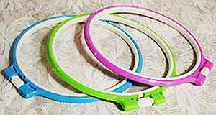
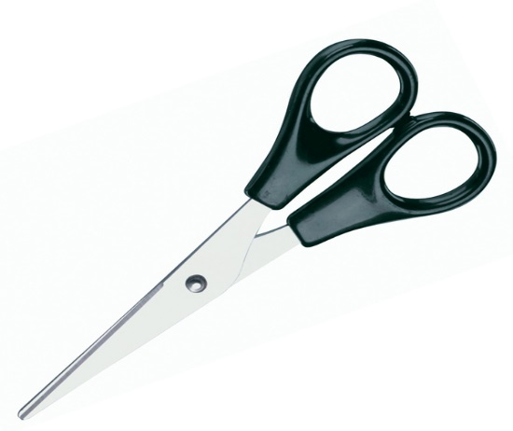
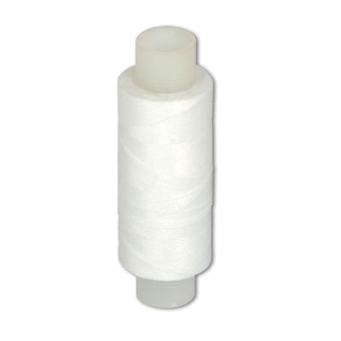
Инструменты
1)Канва 4)Иголки
2) Пяльца 5)Бисер
3)Ножницы 6)Нитки (Белые)

Slide 7
Техника безопасности
Опасности в работе:
Повреждение пальцев иглой.
Травма глаз.
Что нужно делать во время работы:
бережно относиться к своей работе и инструментам для работы;
не брать иголки в рот, не вкалывать их в одежду;
для шитья и вышивки вдевать в иглу нить не длиннее локтя;
во время перерыва в работе вкалывать иголки в игольницу, ножницы класть на стол с сомкнутыми лезвиями;
передавать ножницы друг другу только с сомкнутыми лезвиями кольцами вперед;
следить за тем, чтобы ножницы не падали на пол;
не перекусывать нитку зубами и не отрывать ее руками;
не размахивать ножницами, спицами и крючками.

Slide 8
Технологическая последовательность

Slide 9
Себестоимость
Наименование | Количество | Стоимость , рублей
Канва | 1 | 50
Пяльца | 1 | 35
Ножницы | 1 | 30
Иголка | Имелась
Бисер | 9(1шт. по 15 руб.) | 135
Нитки | 1 | 20
Итого: 270 рублей

Slide 10
Готовая работа

Slide 11
Реклама
У вас пустая стена , и денег на картину нет? Тогда не проходите мимо ,только сегодня и только сейчас вышивки бисером ручной работы . Небольшая вышивка украсит детскую комнату ,цена удивит вас ,она приемлема .

